Slide 1
Визволення Києва

Slide 2
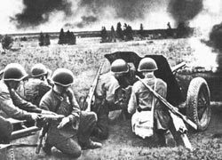
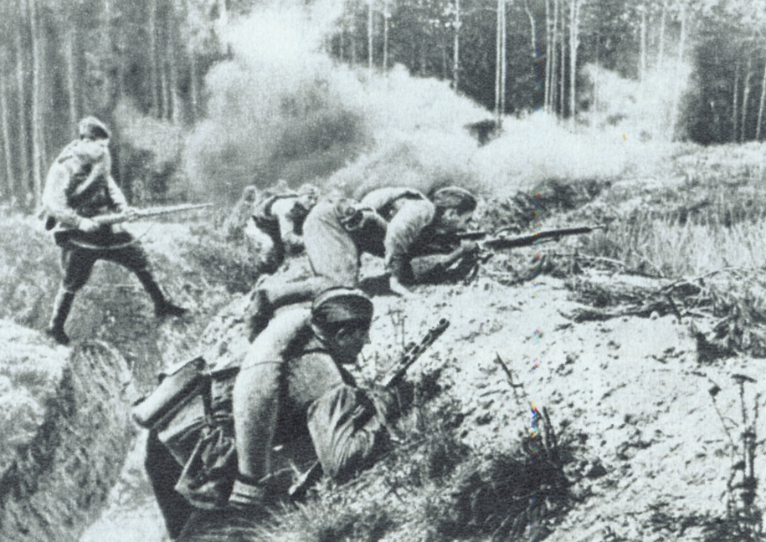
Початок вигнання окупантів з України
У ході загального контрнаступу Червоної армії з кінця грудня 1942 р. почалося звільнення України від німецько-фашистських загарбників. Першими на землю України вступили війська 1-ї гвардійської армії під командуванням генерала В. Кузнєцова, які 18 грудня 1942 р. вибили окупантів із села Півнівка Меловського району на Луганщині. Цього ж дня були визволенні й деякі інші населені пункти Меловського району.

Slide 3
Відповідно до плану Ставки на початку 1943 р. потужний наступ радянських військ почався в напрямку Донбасу й Харкова. Червоній армії вдалося визволити ряд північно-східних районів Донбасу й м. Харків, однак супротивник завдав потужних контрударів і повернув під свій контроль ряд цих територій. Але, незважаючи на невдачі, стратегічна ініціатива залишалася на боці Червоної армії.

Slide 6
Продовження наступу Червоної армії на Лівобережній Україні
Битва на Курській дузі (5 липня - 23 серпня 1943 р.) стала завершенням докорінного перелому в ході Великої Вітчизняної та Другої світової війн. Перемога в цій битві відкрила для Червоної армії можливість широкомасштабного наступу на всьому південному напрямку радянсько-германського фронту. 23 серпня 1943 р. був визволений м.Харків практично повністю зруйнований окупантами.
У ході Донбаської наступальної операції (13 серпня - 22 вересня 1943 р.) були визволені найважливіші промислові центри Донбасу, a 8 вересня -м. Сталіно (зараз м. Донецьк).

Slide 7
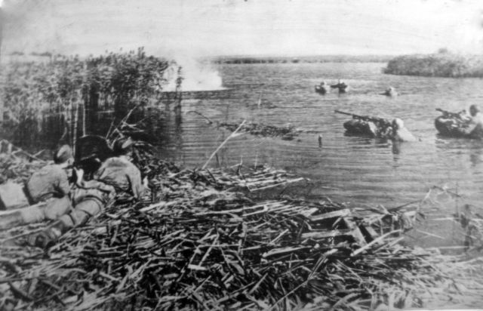
Командування вермахту у своїх планах розраховувало, що непереборною перешкодою для наступу військ Червоної армії стане р. Дніпро, і назвало створювану гітлерівськими військами захисну лінію «Східним валом». Війська Червоної армії вийшли до Дніпра фронтом від Києва до Запоріжжя. Уночі проти 21 вересня 1943 р. в районі села Лютіж почалося форсування Дніпра - епопея масового героїзму радянських воїнів. 14 жовтня 1943 р. було визволене м. Запоріжжя, 25 жовтня - м. Дніпропетровськ.

Slide 9
Окупанти спішно евакуювали свої установи, вивозили матеріальні та культурні цінності, награбовані в Києві. Тікали й ті, хто служив окупантам, і ті, хто не сподівався на милість від радянських каральних органів уже за одне те, що опинився на окупованій території, потрапив у полон.

Slide 10
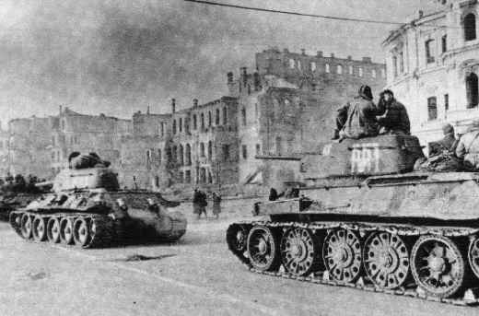
Головний удар по ворогу було завдано з Лютізького лацдарму.
4 листопада, з настанням темряви через Пуща-Водицький ліс рушили танки з ввімкненими фарами та сиренами, на ходу ведучи інтенсивний вогонь з гармат і кулеметів.
Приголомшений ворог безладно кидав позиції, і на ранок 5 листопада радянські війська оволоділи Святошиним
. Разом з частинами Червоної армії Київ визволяли підрозділи 1-ї Чехословацької окремої бригади під командуванням полковника Людвіка Свободи.

Slide 11
На 4 годину ранку 6 листопада 1943 р. Київ було повністю визволено від нацистських військ.

Slide 13
Того ж дня Москва салютувала визволителям Києва, і вперше за війну пролунало 24 залпи з 324 гармат. Завдання командування - визволити столицю України до 26-ї річниці Жовтневої революції - було виконане! Задля цього, як завжди, «за ціною не постояли»:київська наступальна операція 1943 р. коштувала життя 417 тис. воїнів Червоної армії... Зате 65 військовим з'єднанням і частинам, що найбільше відзначилися у визволенні столиці, було присвоєне почесне найменування Київських.

